Slide 1
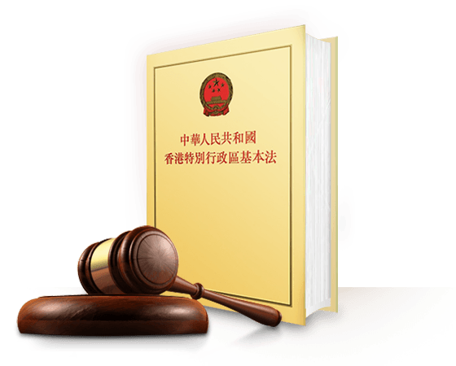
「《基本法》頒布紀念日」網上小挑戰
（小學組）

Slide 2
1. 2023年是《基本法》頒布多少周年？
30
31
32
33

Slide 3

你答錯了，請重新作答。
重新開始

Slide 4

恭喜你答對了！繼續努力！
繼續作答
答案出處﹕《基本法》網頁
https://www.basiclaw.gov.hk/tc/basiclaw/facts.html

Slide 5
2. 行政長官在一任任期內，可以解散立法會多少次？
零次
一次
兩次
三次

Slide 6

你答錯了，請重新作答。
重新開始

Slide 7

恭喜你答對了！繼續努力！
繼續作答
答案出處﹕《基本法》第五十條

Slide 8
3. 根據《基本法》序言，以下哪一項是國家決定在香港設立特別行政區時的考慮因素？
維護國家的統一和領土完整
保障外國企業在香港的利益
英國的歷史
聯合國大會
的決議

Slide 9

你答錯了，請重新作答。
重新開始

Slide 10

恭喜你答對了！繼續努力！
繼續作答
答案出處﹕《基本法》序言

Slide 11
4. 根據《基本法》的規定，香港特別行政區的財政預算原則是甚麼？
量入為出
量出為入
收支平衡
財務自由

Slide 12

你答錯了，請重新作答。
重新開始

Slide 13
恭喜你答對了！繼續努力！
繼續作答
答案出處﹕《基本法》第一百零七條

Slide 14
5. 《基本法》正文共有多少條條文？
160
165
170
175

Slide 15

你答錯了，請重新作答。
重新開始

Slide 16
恭喜你答對了！繼續努力！
繼續作答

Slide 17
6.以下哪一項是《基本法》附件三載列的內容？
全國人民代表大會解釋《基本法》的案例
在香港特別行政區實施的全國性法律
在香港特別行政區實施的地區性法律
在全國實施的香港特別行政區法律

Slide 18

你答錯了，請重新作答。
重新開始

Slide 19

恭喜你答對了！繼續努力！
繼續作答
答案出處﹕﹕《基本法》附件三

Slide 20
7. 根據2021年3月30日第十三屆全國人民代表大會常務委員會的修訂，香港特別行政區行政長官的選舉委員會由多少人組成？
1000人
1500人
2000人
2500人

Slide 21

你答錯了，請重新作答。
重新開始

Slide 22

恭喜你答對了！繼續努力！
繼續作答
答案出處﹕《基本法》附件一（修訂）

Slide 23
8. 《基本法》附件三最新一次增減全國性法律在哪一年？
2014年
2017年
2020年
2021年

Slide 24

你答錯了，請重新作答。
重新開始

Slide 25

恭喜你答對了！繼續努力！
繼續作答
答案出處﹕《基本法》附件三、《中華人民共和國香港特別行政區維護國家安全法》

Slide 26
9. 以下哪一項不是香港民間團體和內地團體相處的原則？
互不隸屬
互不干涉
互相尊重
互相進步

Slide 27

你答錯了，請重新作答。
重新開始

Slide 28

恭喜你答對了！繼續努力！
繼續作答
答案出處﹕《基本法》第一百四十八條

Slide 29
10. 立法會主席如何產生？
協商產生
議員互選產生
行政長官指定
立法會選舉中
最高得票者
擔任

Slide 30
你答錯了，請重新作答。
重新開始

Slide 31

恭喜你答對了！繼續努力！
繼續作答
答案出處﹕《基本法》第七十一條

Slide 32
11. 中央人民政府授權下列哪個機構簽發中華人民共和國香港特別行政區護照？
中華人民共和國
外交部
國務院港澳事務
辦公室
中央人民政府駐香港特別行政區聯絡辦公室
香港特別行政區
政府

Slide 33
你答錯了，請重新作答。
重新開始

Slide 34
恭喜你答對了！繼續努力！
繼續作答
答案出處﹕《基本法》第七十五條

Slide 35
12. 以下哪位人士有權決定立法會的開會時間？
立法會秘書
立法會主席
行政長官
政務司司長

Slide 36
你答錯了，請重新作答。
重新開始

Slide 37
恭喜你答對了！繼續努力！
繼續作答
答案出處﹕《基本法》第七十二條

Slide 38
13. 廉政公署對哪一位官員負責？
警務處處長
行政長官
政務司司長
律政司司長

Slide 39
你答錯了，請重新作答。
重新開始

Slide 40
恭喜你答對了！繼續努力！
繼續作答
答案出處﹕《基本法》第五十七條

Slide 41
14. 香港特別行政區成立前，在香港通常居住連續滿多少年的中國公民可以成為香港永久性居民？
3年
5年
7年
10年

Slide 42
你答錯了，請重新作答。
重新開始

Slide 43
恭喜你答對了！繼續努力！
繼續作答
答案出處﹕《基本法》第二十四條

Slide 44
15. 港幣的發行須有多少比例的準備金？
百分之五十
百分之百
百分之一百五十
百分之二百

Slide 45
你答錯了，請重新作答。
重新開始

Slide 46
恭喜你答對了！你已完成作答！
恭喜你
答案出處﹕《基本法》第一百一十一條

